Slide 1
Plagas del Apiario en Panamá
Rubén D. Collantes G.^{1*}
^{1*}Instituto de Innovación Agropecuaria de Panamá. rdcg31@hotmail.com
ORCID iD: https://orcid.org/0000-0002-6094-5458
ResearchGate: https://www.researchgate.net/profile/Ruben-Collantes

Slide 2
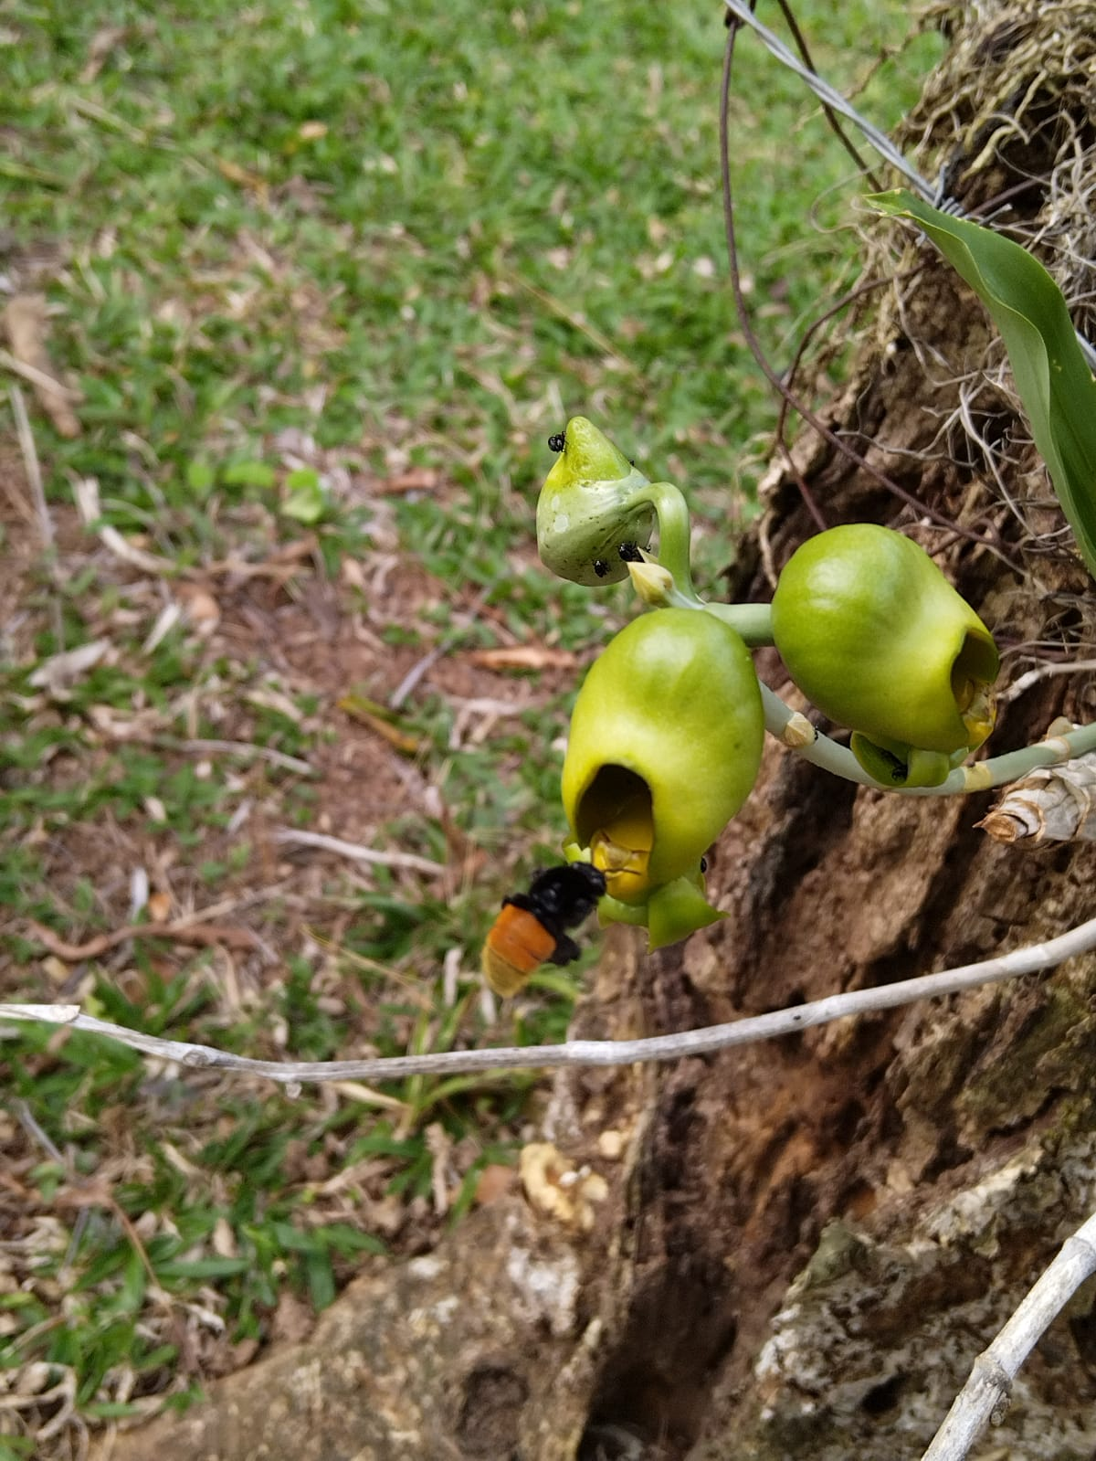
Introducción
Los insectos polinizadores son importantes para la sostenibilidad de los agroecosistemas (Collantes et al., 2023).
La apicultura es una actividad que brinda múltiples beneficios para la diversificación productiva; pero, existen plagas que han afectado recientemente a los apicultores en Panamá (Collantes y Del Cid, 2022).
Objetivo: Presentar los artrópodos plaga que afectan a los apicultores beneficiarios del PIIAP.
Euglossini visitando orquídea.

Slide 3
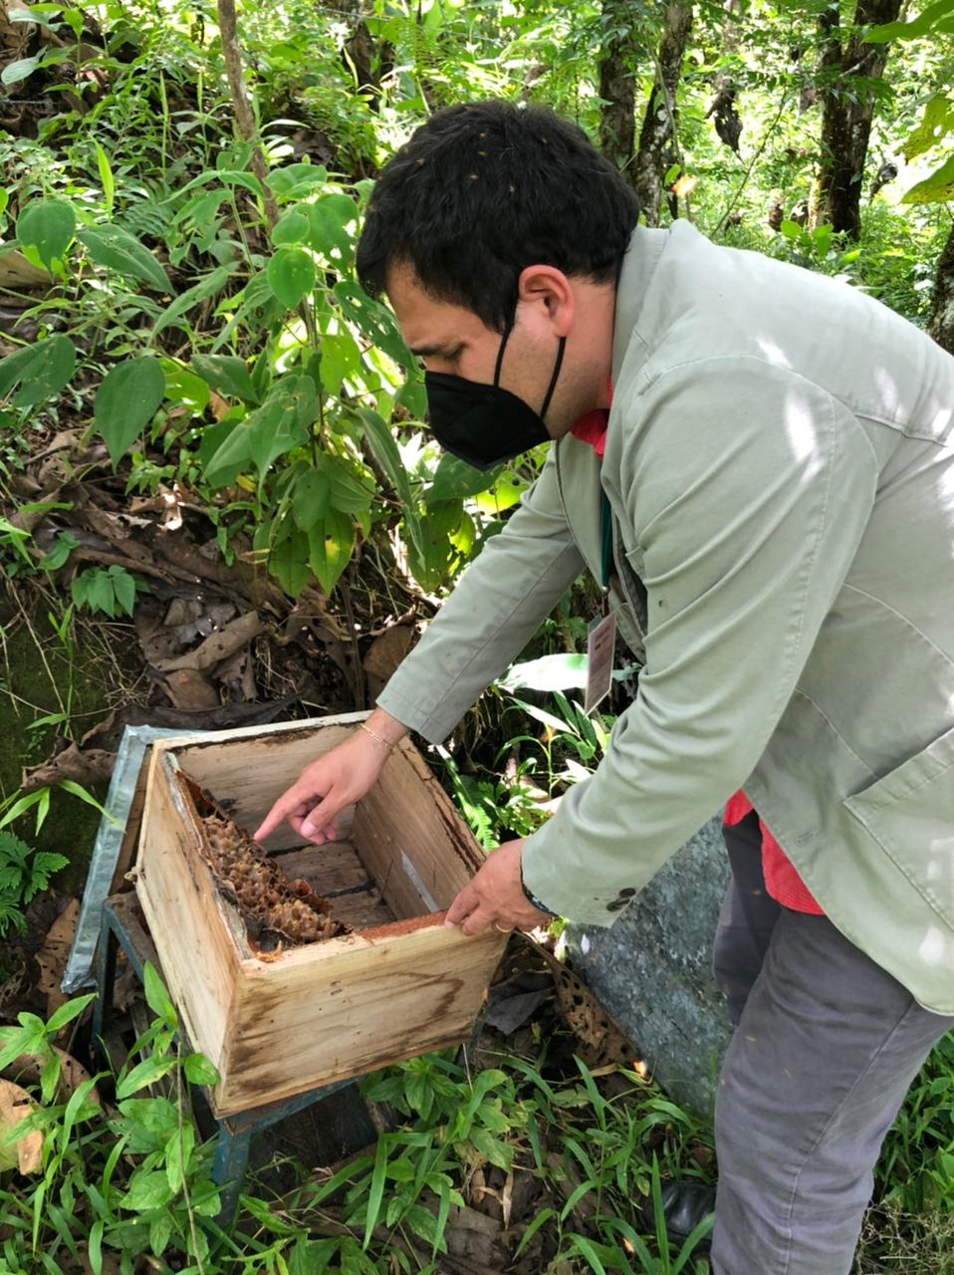
Antecedentes
Collantes y Del Cid (2022), levantaron un diagnóstico participativo de la apicultura en Panamá, que sirvió para identificar las principales problemáticas que confronta la actividad en el país, tales como:
Competencia desleal
Baja productividad
Sanidad apícola
Falta de I+I+D
Falta de organización
Falta de capacitación
Falta de inversión en mejoramiento genético
Falta de diversificación de productos apícolas.
Tegragona sp., Bocas del Toro

Slide 4
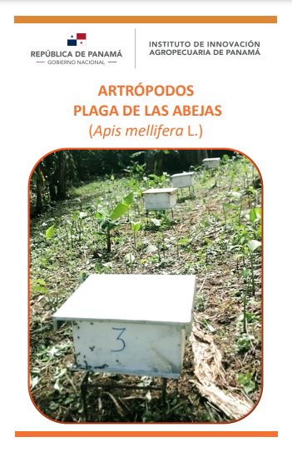
Antecedentes
El diagnóstico participativo se presentó en el 28 Congreso Internacional de Actualización Apícola – ANMVEA 2022 en Campeche, México.
La Periodista Karol Lara (Panamá América), publicó una nota de prensa sobre esta investigación.
Se elaboró una plegable sobre plagas del apiario.
Se realizó una prospección a nivel nacional para identificar los factores climáticos asociados con la prevalencia de Varroa. Estos resultados reflejaron que la HR (75-80%) juega un papel importante, seguida de las precipitaciones (> 1500 mm anuales).
Se desarrolló un trabajo de revisión sobre hormigas legionarias, las cuales han causado problemas en los apiarios del IDIAP y de productores colaboradores del PIIAP.
Plegable – IDIAP.

Slide 5
Hormigas legionarias (Eciton burchellii Westwood,1842)
Con mandíbulas fuertes y una picadura dolorosa, alternan un comportamiento nómada para alimentar a las crías. Poseen un sistema quimio sensorial complejo, que les permite coordinar el comportamiento de depredación social (Mckenzie et al., 2021). Pueden acabar con la colmena en poco tiempo y atacan con frecuencia durante la época lluviosa.
E. burchellii. Foto: A. Aiello (STRI).

Slide 6
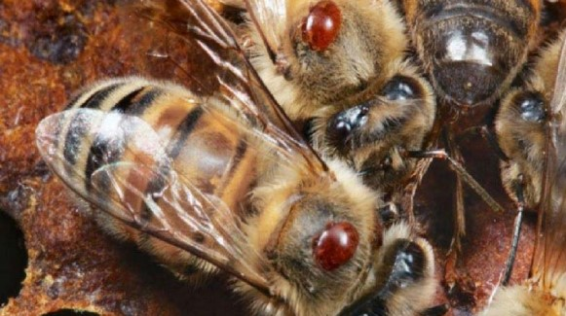
Ácaro Varroa (Varroa spp.)
De color crema a rojiza, del tamaño de una garrapata. Parasita el cuerpo de larvas y adultos, se alimenta de la hemolinfa, debilitando a las abejas hasta la muerte. Se reproduce en el interior de las celdas, en especial de las de zánganos (SAG, 2005). Factores como la humedad relativa y la precipitación influyen en la prevalencia de esta plaga (Collantes et al., en prensa).
Varroa destructor. Foto: M. Marchelli.

Slide 7
Polilla de la cera (Galleria mellonella L., 1756)
Las larvas son de color blanco o cremoso, forman galerías dentro de los panales y las cubren con hilos de seda. Se alimentan de la cera, miel y restos, hasta destruirlos por completo (SAG, 2005). Esta especie también es aprovechada para la crianza de enemigos naturales de plagas, como los nematodos entomopatógenos.
Galleria mellonella. Foto: E. Candanedo.

Slide 8
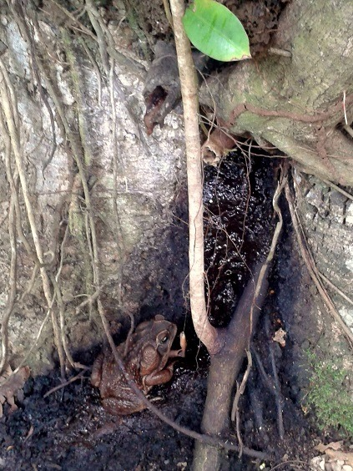
Enemigos naturales
En los apiarios también pueden encontrarse enemigos naturales, como chinches depredadores de abejas del género Apiomerus (Hemiptera: Reduviidae), sapos y arañas, por citar algunos ejemplos.
Argiope trifasciata
Apiomerus pictipes
Sapo cazando Meliponini

Slide 9
Recomendaciones
Ubicar las colmenas en un lugar apropiado.
Mantener el apiario limpio.
Realizar monitoreo frecuente.
Aplicar repelentes o barreras físicas que restrinjan el ingreso de plagas.
Utilizar productos sanitarios recomendados para apiarios.
Consultar con profesionales idóneos en la materia.

Slide 10
¡Gracias por su atención!

